Slide 1



Начальная военная подготовка Алгачкы аскердик даярдык
Тема : «Ориентирование на местности без карты»
«Картасыз жайгашкан ордубузду жана багыттарды туура мерчемдөө»

Slide 2



Аскердик топография
Максаттар:
«Карта жок учурларда жер шартынын өзгөчөлүктөрүнө карап жайгашкан жерди туура аныктоо»
«Компас менен ,күн жана саат менен ошондой эле жергиликтүү предметтер аркылуу багыттарды туура аныктоого үйрөнүү» (түндүк,түштүк,батыш, чыгыш)

Slide 3


Аскердик топография
Согуш учурларында, же болбосо башка аскердик тапшырмаларды аткарууда убакытты жана жер шарттарынындагы ынгайлуу жагдайларды өз пайдасына иштетип калуу үчүн тез жана ыкчам аракет талап кылынган мезгилдер болуп турат.
Мындай учурларда ар бир жоокер жайгашкан ордун жана горизонттун багыттарын,аралыктарды тез жана так аныктап кырдаалды туура пайдаланып калууга аракет жасашы керек .
Ал үчүн ар бир жоокер багыттарды ,аралыкты ,жайгашкан ордун аныктоонун жөнөкөй ыкмаларын билиши зарыл.
Бул ыкмаларды биз аскердик топографиядан үйрөнөбүз.

Slide 4

Аскердик топография
Аскердик топография — бул ар бир жоокер билүүгө жана пайдалана билүүгө милдетүү болгон аскер илими
Ал өзүнө төмөндөгүлөрдү камтыйт.
Жер шарттарынын өзгөчөлүктөрүн туура аңдап билүү.
Жайгашкан ордун жана багыттарды туура аныктоо
Карта менен жана картасыз туура ориентир алуу
Аскердик аракеттерди жасоодо жана түрдүү тапшырмаларды аткаруу учурларында бул жөндөмдүүлүктөрүн пайдалана билүү

Slide 5
Ориентир алуунун элементтери
Ориентир алуу үч элементтен турат.
1.Жайгашкан ордуңдагы жер шарттарынын өзгөчөлүктөрүн изилдеп ориентир алуучу белгилерди тактоо.
2.Бизди кызыктырган же өзүбүз байкоого алган обьектинин жайгашкан ордун аныктоо.
3. Ошол жердин горизонттук багыттарын туура аныктоо
(тундук,туштук,батыш ,чыгыш) ж.б.

Slide 6
Ориентир алуу
Ориентир алуу- үчун биз турган жерибиздеги жердин рельефтик өзгөчөлүктөрүн (суу,токой,тоо,таш,казылган аңдар ж.б.) Ошондой эле Өзгөчөлонгөн, көзгө урунттуу предметтерди (жол,үйлөр,башня,завод.склад ж.б.) пайдаланабыз

Slide 7
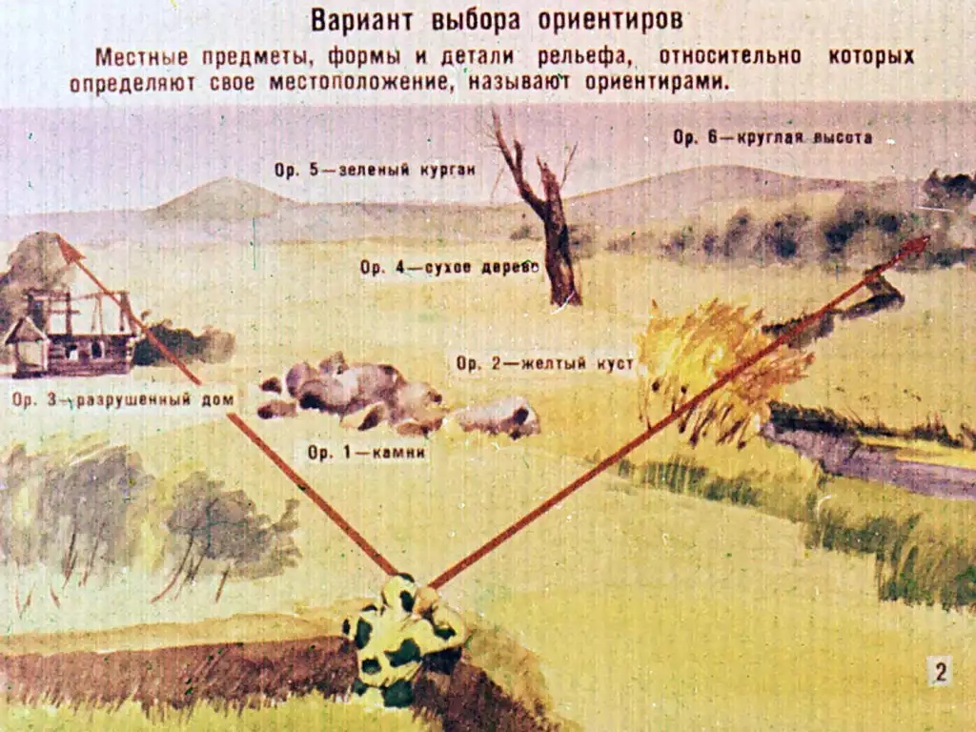
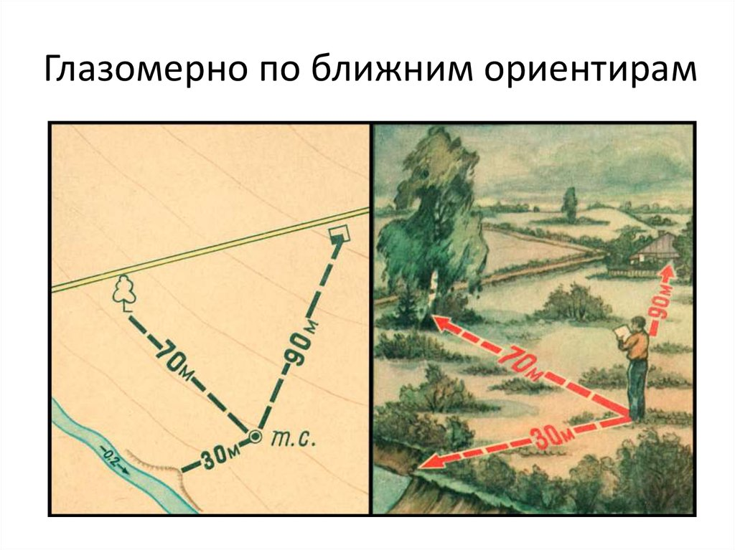
Жайгашкан ордубузду аныктоо
Алгач биз өзүбүздүн турган жерибизди, жайгашкан оордубузду туура аныкттоону үйрөнөбүз.
Мисалы :Бул сүрөттөрдөгүдөй . Ориентир алуучу предметтер айланадагы башка нерселерден формасы,көлөмү ,түсү ,ж.б менен айырмаланып өзгөчөлөнүп турушу керек
Жана аларга чейинки аралыктын өлчөмдөрүн да болжолдуу аныкташыбыз керек .

Slide 8
Жайгашкан ордубузду жана багыттарды аныктоо
Жайгашкан ордубузду аныктоодо биз пайдаланган предметтердин биздин кайсыл тараптарыбызда жайгашканын аныктоо үчун биз горизонттун багыттарын так аныктап алышыбыз керек болот.

Slide 9
Горизонттун багыттарын кантип аныктайбыз
Компас менен
Күн,ай жана жылдыздар аркылуу
Жергиликтүү предметтердин жардамы менен
Жебелүү саатарды пайдалануу менен

Slide 10
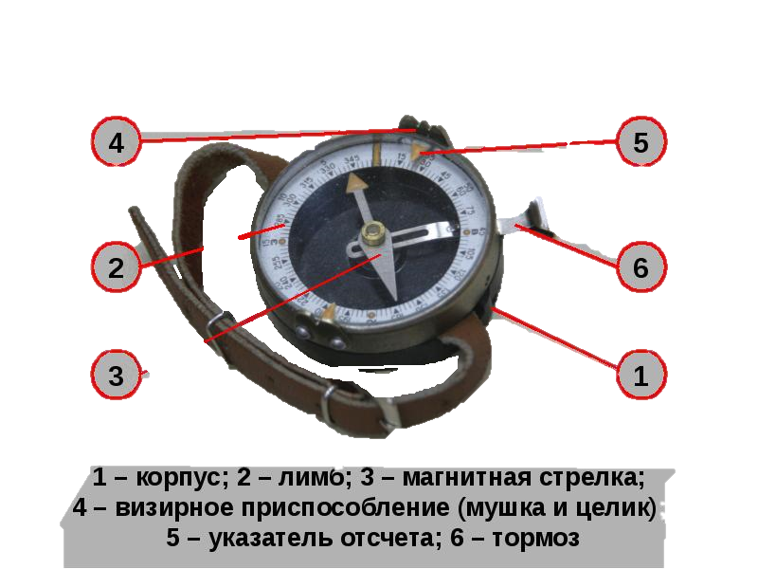
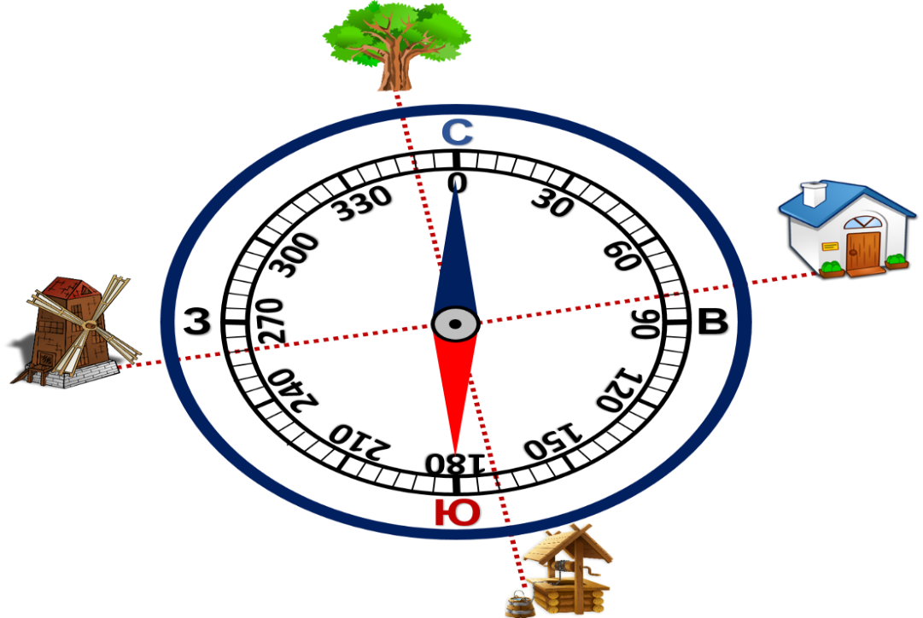
Компас менен горизонттун багыттарын аныктоо
Куралдуу күчтөрдө көпчүлүк учурда Адрианов компасы колдонулат.
Компас түндүк,түштүк ,батыш, чыгышты так аныктап берет .
Компаста түндүк жана түштүктү көрсөтүп туруучу эки жебеси бар жана горизонттун багыттары тамгалар менен көрсөтүлгөн.
С -север-түндүк
Ю- юг-түштүк
В -восток-чыгыш
З -запад –батыш
Ошондой эле сааттын жүрүү багыты боюнча горизонттун багыттарынын градустук өлчөмдөрү көрсөтүлгөн

Slide 11
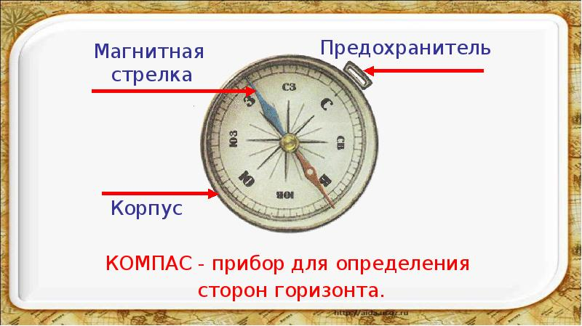
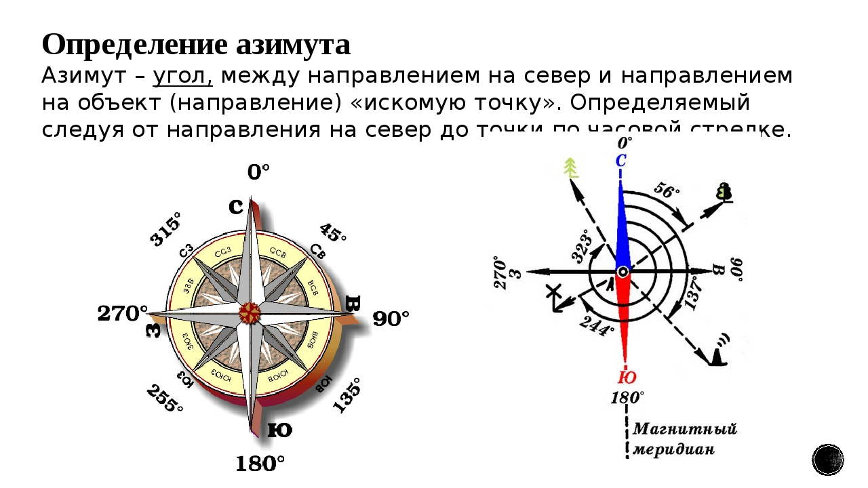
Компасты кантип колдонобуз
Компасты түз , тегиз жерге жайгаштырабыз
Предохранителди бошотобуз.
Компастын көк түстөгү жебеси ар дайым түндүктү ал эми кызыл жебеси түштүктү көрсөтөт
Компасты тегеретип көк түстөгү жебеси С тамгасына же нөл градуска ал эми кызыл жебеси Ю тамгасына же 180 градуска келгендей кылып токтотобуз
Мындай жайгаштыруу менен биз горизонттун башка багыттарын жана алардын градустук өлчөмдөрүн ошондой эле азимуттарды аныктай алабыз .

Slide 12
Багыттарды так аныктайбыз
https://learningapps.org/watch?v=pv7f0s29321

Slide 13

Эмне үчүн компастын жебелери ар дайым адашпастан түндук менен түштүктү көрсөтөт?
https://youtu.be/Kjvyzaip S4U

Slide 14
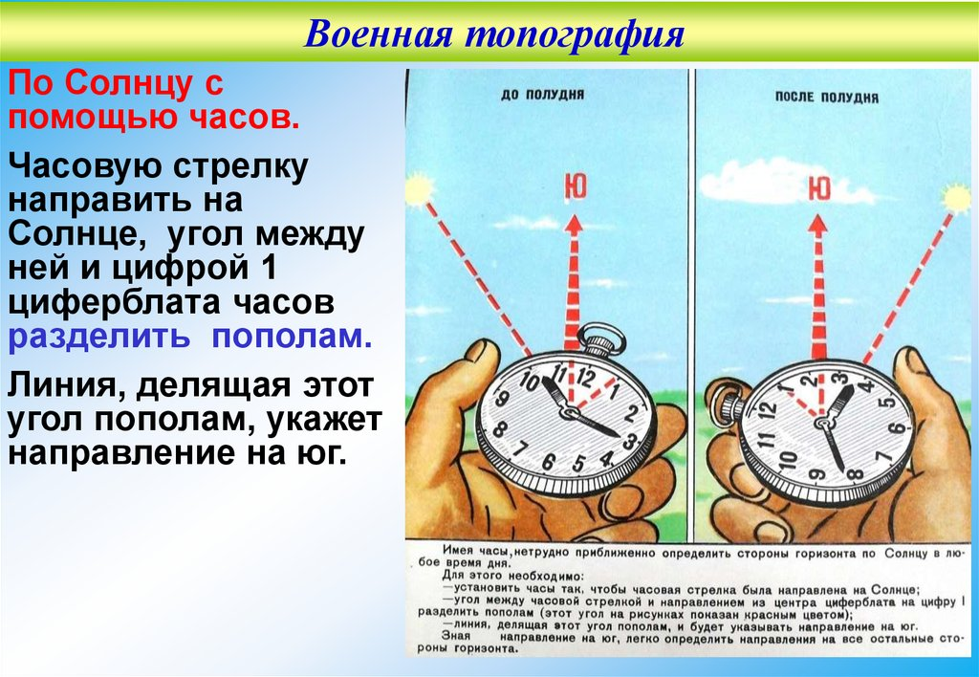
Күн жана сааттын жардамы менен багыттарды аныктоо
Жебелүү саатты алып убакыттын саатын көрсөтүүчү жебесин күндү карай багыттап кармайбыз.
Убакыттын саатын көрсөтүүчү жебе менен сааттагы 1 цифрасынын ортосундагы бурчту так экиге бөлгөн түз сызык түштүк тарапты көрсөтөт
Биз түштүк тарапты табуу менен горизонтун калган башка тараптарын оңой аныктасак болот .

Slide 15
Күн жана Айдын жардамы менен багыттарды аныктоо
Күн жана ай дайыма чыгыштан чыгат жана батышка батат биз аларга карап чыгыш менен батышты аныктайбыз .
Ал эми күн менен айга карап түндүк
жана түштүктү аныктоого болобу?

Slide 16
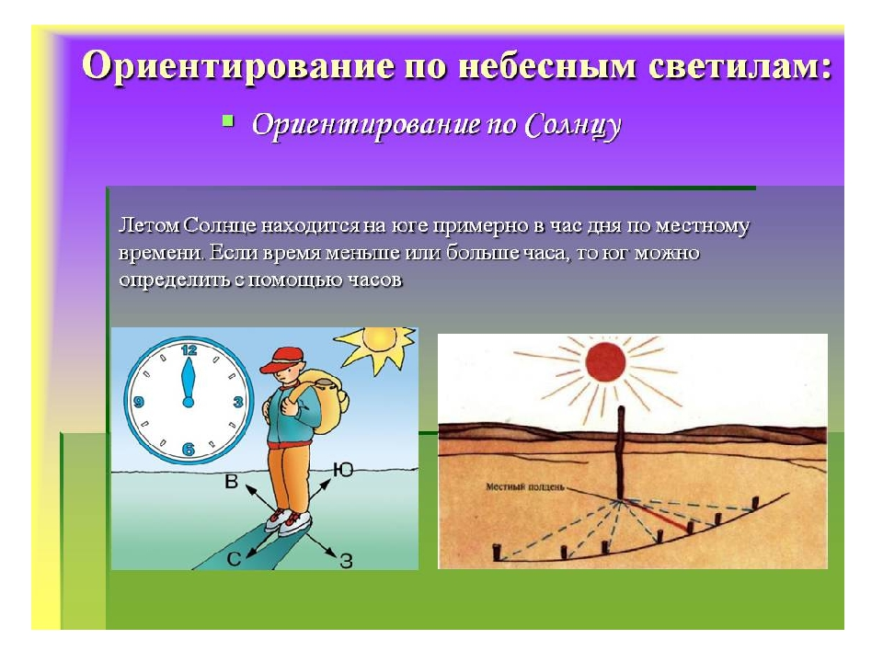
Күн жана Айдын жардамы менен багыттарды аныктоо
КҮн жана ай чыгыштан чыгат жана батышка батат биз аларга карап чыгыш менен батышты аныктайбыз .
Ал эми күн жана ай дайыма асмандын түштүк бөлүгү менен өткөндүктөн көлөкө дайыма түндук тарапка түшөт муну менен биз түндүк,түштүктү аныктасак болот

Slide 17
Түнкүсүн ай көрүнбөгөн учурларда горизонттун багыттарын кантип аныктасак болот?

Slide 18
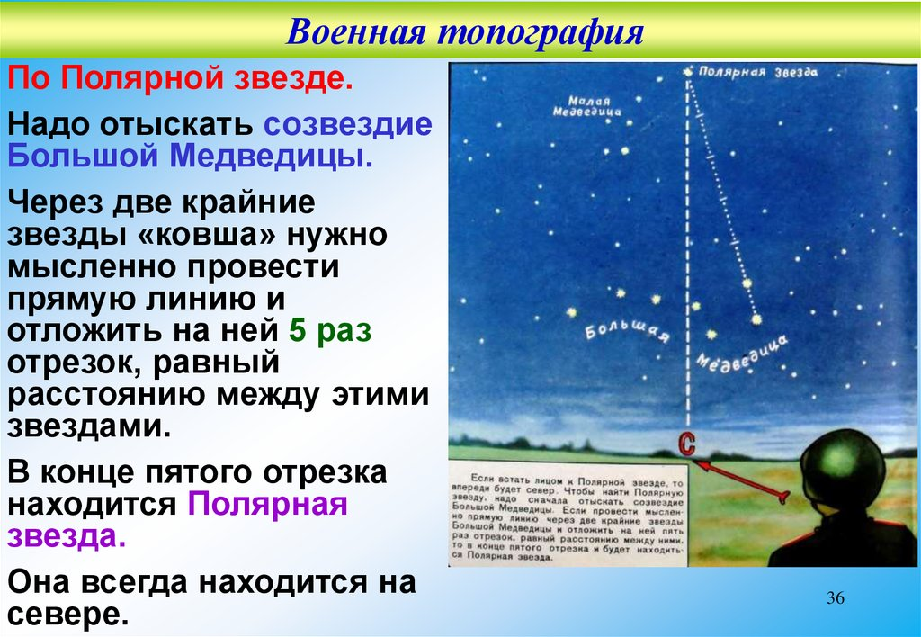
Түнкүсүн жылдыздар аркылуу горизонттун багыттарын аныктоо
Биз Алтын Казык деп атаган жаркырап турган жылдыз бизге дайыма асмандын түндүк бөлүгүнөн көрүнөт.
Алтын казык жылдызын биз Чоң Жетиген, жана Кичи Жетиген жылдыздар тобунан табабыз.
Чоң жетиген жылдызынын аягындагы эки
жылдыздын аралыгынчалык аралыктан
беш жолу Кичи Жетиген жылдызы тарапка
эсептеп жылганыбызда Кичи Жетиген
жылдызынын аягында жайгашкан
жаркыраган жылдыз Алтын Казык деп аталат.
Алтын Казык жылдызы аркылуу биз
горизонттун түндүк тарабын билебиз.

Slide 19
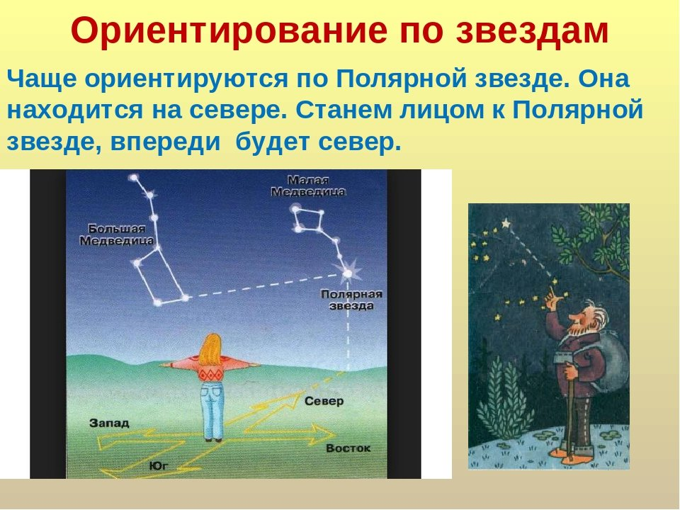
Алтын Казык жылдызы аркылуу горизонттун багыттарын аныктайбыз
Алтын Казык жылдызына бет маңдай карап турсак
арка тарабыбыз түштүк,оң
жагыбызды чыгыш ал эми
сол тарабыбызды батыш
деп билсек болот.

Slide 20
Туман басып Ай , Күн жана жылдыздар көрүнбөгөн мезгилдерде горизонттун багыттарын аныктоо үчүн биз жергиликтүү предметтерди пайдалансак болот .
Кантип? Жергиликтүү предметтер аркылуу :
Мисалы: тоо,таш,токой ж.б . аркылуу
түндүк,түштүктү кантип аныктаса болот?

Slide 21
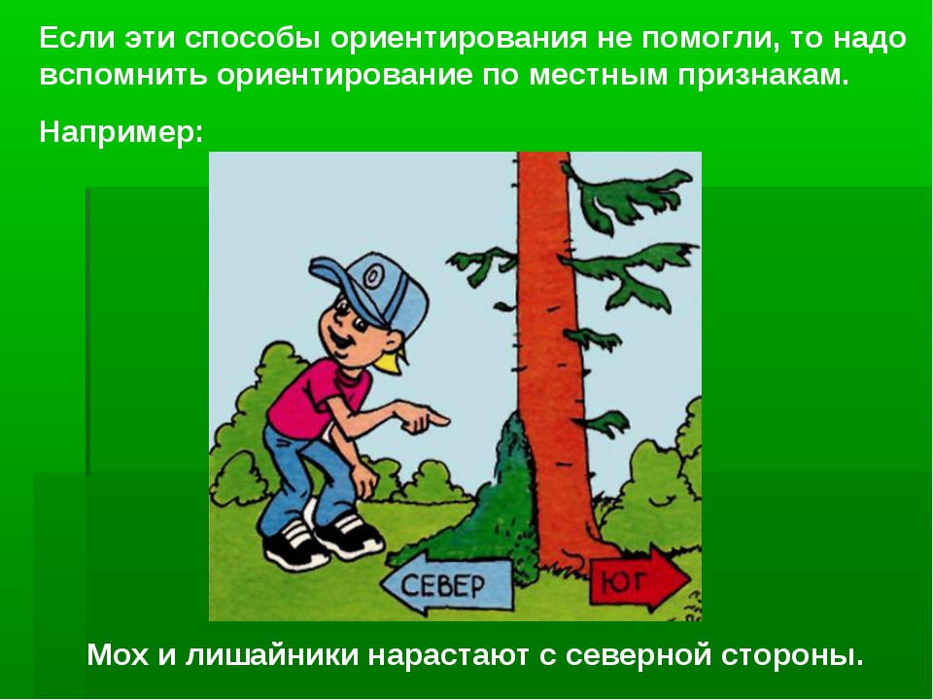
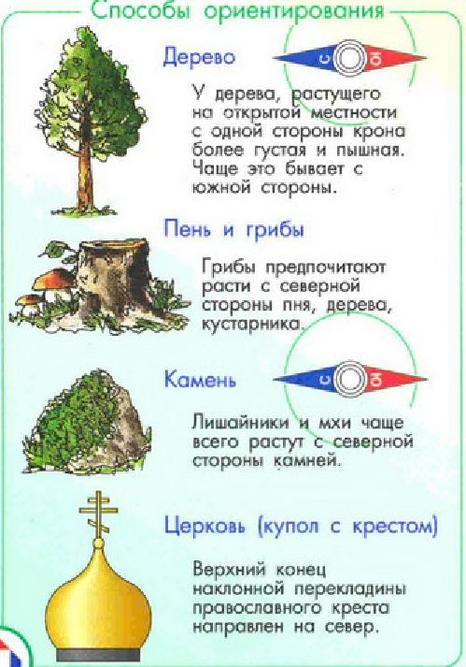
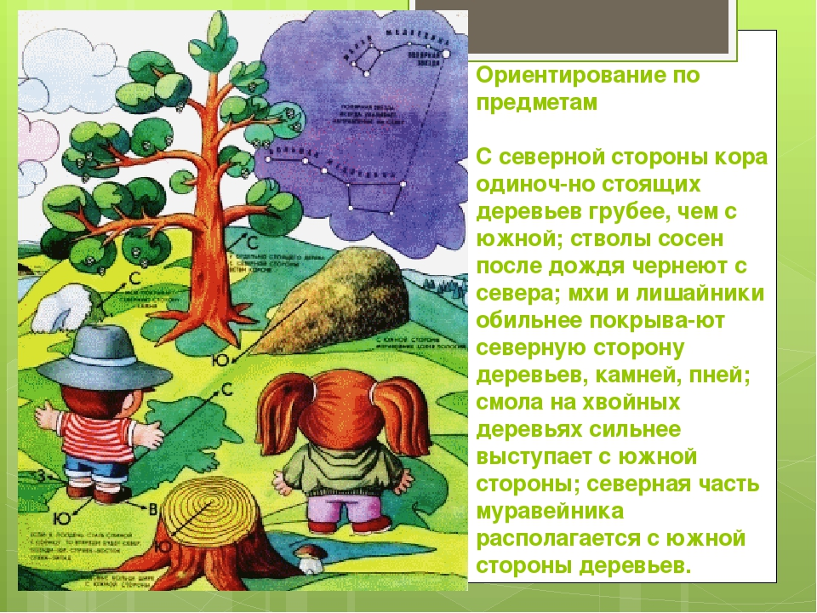
Жергиликтүү предметтер аркылуу багыттарды аныктоо
Дарактардын түндүк тарабындагы бутактары начар ,ал эми түштүк тарабы жакшы өсүп жетилет .
Дарактын кесилген калдыгындагы тегерекчелер түндүк тарабында тыгыз болуп түштүк тарабы тескерисинче аралыктары бири биринен алыс жайгашат.
Козу карындар ,мох ж.б . Өсүмдүктөр дарактардын , таштардын түндүк тарабына өсүшөт.

Slide 22
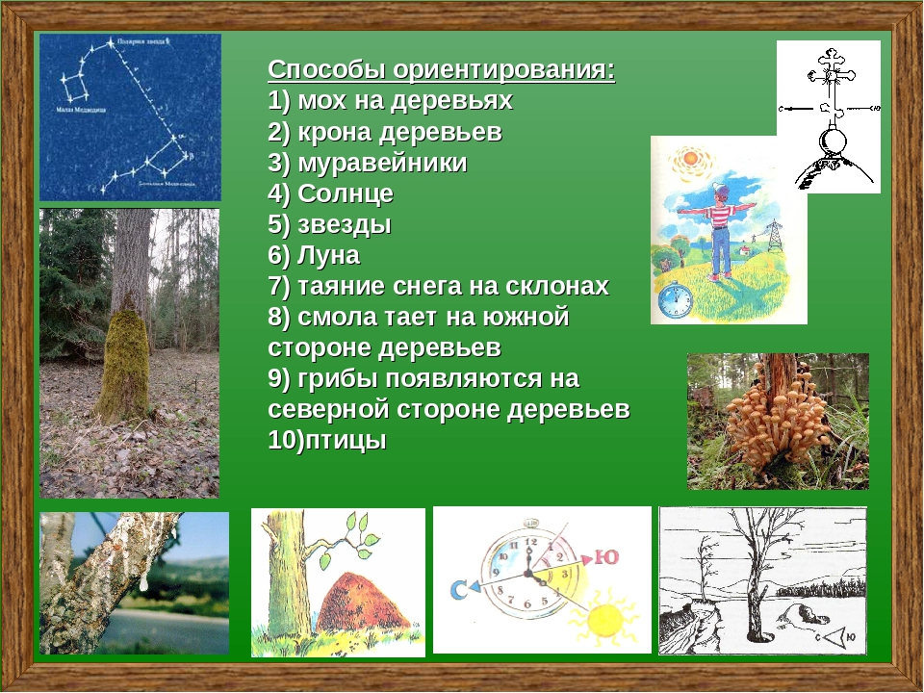
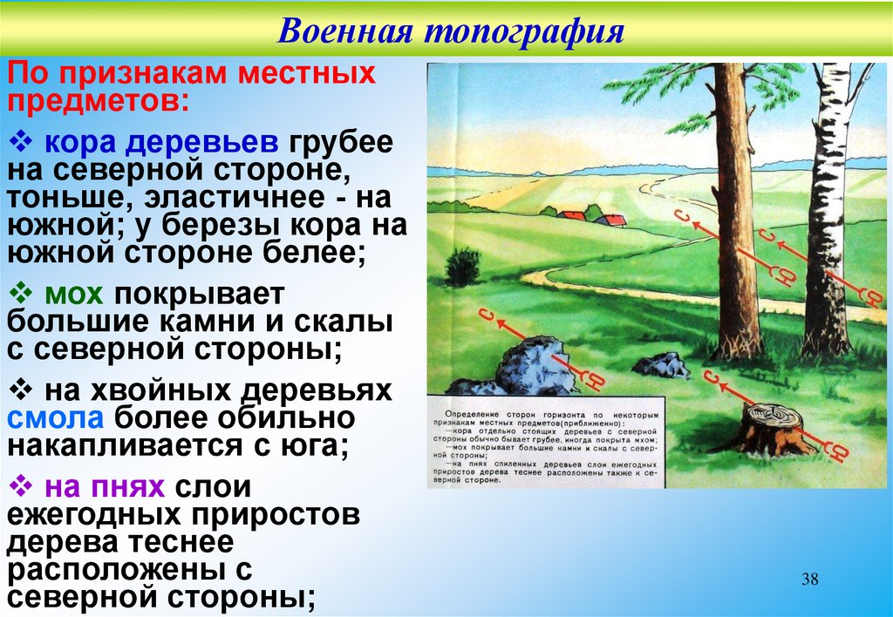
Жергиликтүү предметтер аркылуу багыттарды аныктоо
Тоо ,таш дарактардын түштүк тарабында кар тез эрип кетет.
Кумурскалар дайыма дарактын таштын же дөңсө жерлердин түштүк тарабына уяларын жасашат.
Дарактардын түндүк тарабы нымдуу ал эми түштүк тарабы кургак болот.

Slide 23
Жайгашкан ордубузду жана багыттарды аныктоо
Мисалы бул сүрөттө
Түштүк тарапта 90 метр аралыкта чоң склад.
Чыгыш тарапта 70 метр аралыкта жалгыз түп дарак.
Түндук –чыгыш тарапта 30 метр аралыкта дайра бар деп жайгашкан ордубуздун ориентировкасын алабыз .
түштүк
чыгыш
Түндүк -чыгыш

Slide 24
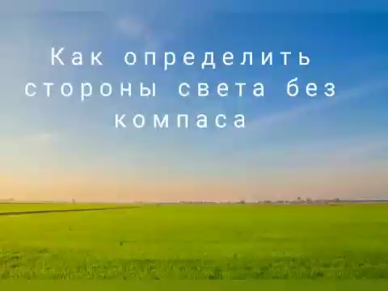
Компассыз багыттарды аныктоо

Slide 25
Сабакты бышыктоо үчүн суроолор
Аскердик топография эмнени үйрөтөт?
Топографиянын элементтерин атагыла
Ориентир алуу эмне үчүн керек?
Биз болжолдогон ориентир кандай талаптарга жооп бериши керек?
Горизонттун багыттарын күндүз жана түндөсү кантип аныктайбыз ?
Өзүңөрдүн жайгашкан оордуңарды аныктагыла

Slide 26
Көңүл бурганыңыздар үчүн рахмат!

